Slide 1
スタック

Slide 2
スタックの定義
① スタックはデータの挿入と削除が
一方の端でのみ行われるデータの構造である。
② 挿入や削除が行われる
一方の端を頂上、もう一方の端を底という。
③ 挿入をプッシュ(ＰＵＳＨ)、削除をポップ(ＰＯＰ) という。

Slide 3
④ スタックの用途
❶ 関数や副プログラムの戻りアドレスを管理
❷ 再帰的処理
⑤ スタックはスタックポインタという
一つの変数によってデータを管理する。
⑥ スタックポインタは
スタック内の一番上のデータのアドレスを示す。
⑦ データが挿入されるとスタックポインタは１増加し、
データが削除されると１減少する。

Slide 4
スタックの特徴
① 要素の挿入や削除が
ある先頭の領域でのみ行われる。
② 後入れ先出しの特徴をもった構造である。
③ 要素の挿入をＰＵＳＨ、取り出しをＰＯＰという。
④ プログラムからサブルーチンや関数などを
呼び出すときにスタックを使用する。
⑤ 割り込み処理やサブルーチンの戻り番地の
管理に利用される。

Slide 5
スタックに関係する操作と状態
① プッシュ前のデータの並び
② ポップ後のデータの並び
③ プッシュ・ポップの操作パターン
④ プッシュ・ポップが行われた直後の
スタック内のデータの状態
⑤ スタックポインタの値

Slide 6
スタックの状態
① スタックの状態
❶ 挿入するデータの並び
❷ スタックを操作するパターン
❸ スタック内のデータ格納状態
❹ スタックポインタが示す値
❺ スタックから抽出されたデータの並び

Slide 7
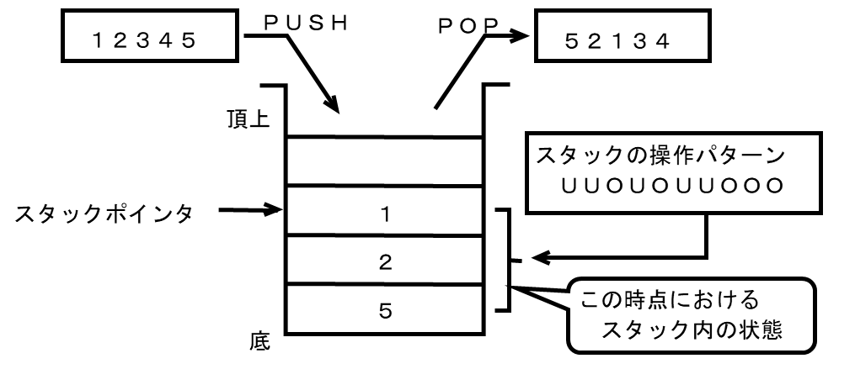
② スタックの状態の図

Slide 8
配列を利用したスタック
① 大きさＮの配列ＴＢＬ(Ｉ)を用い
てスタックを実現するとき、
❶ ＴＢＬ(１)がスタックの底になる。
❷ ＴＢＬ(Ｎ)がスタックの頂上になる。
② スタックポインタは、
スタックの頂上のアドレスを示し、
配列の添字が用いられる。

Slide 9
③ スタックにデータを格納するとき、
スタックのオーバフローをチェックする。
④ スタックからデータを取り出すとき、
スタックが空でないことをチェックする。

Slide 10
リストを利用したスタック
① リストの最初のデータを頂上とし、
リストの最後のデータを底とする。
② スタックへのデータの格納と取り出しは
リストの先頭から行う。
③ データの格納は
リストの先頭への挿入である。

Slide 11
④ データの取り出しは
リストの先頭のデータを削除することである。
⑤ データを取り出すとき、
リストが空であるかどうかは
ルートの内容が
終端記号であるかどうかでわかる。

Slide 12
スタックを利用した四則演算
① スタックポインタを初期化する。
② 先頭から＝が現れるまで、
③、④の処理を繰り返す。
③ 変数または数値ならばスタックにＰＵＳＨする。

Slide 13
④ 演算子が現れると、次の処理を行う。
❶ スタックから２つの要素を連続してＰＯＰする。
❷ 取り出した２つの要素を取り出した順に
演算子で処理する。
❸ 演算結果をスタックにＰＵＳＨする。
⑤ ＝が現れると、スタックの内容をＰＯＰし、処理を終了する。

